Slide 1
KESIMPULAN PENELITIAN
Metodologi Penelitian Komunikasi I
Pertemuan 13
http://www.free-powerpoint-templates-design.com

Slide 2
Agenda
KESIMPULAN PENELITIAN
Membahas tentang cara mengambil kesimpulan dalam penelitian
01
SARAN PENELITIAN
02
Membahas tentang cara menyusun saran penelitian
ABSTRAK PENELITIAN
Menyusun Abstrak sesuai panduan skripsi UPJ.
03
JURNAL PENELITIAN
04
Menyusun Jurnal Penelitian

Slide 3
BAB V PENELITIAN
PENUTUP
Kesimpulan
Saran

Slide 4
Kesimpulan Penelitian
Inti dari Kesimpulan Penelitian adalah
Jawaban atas rumusan masalah penelitian yang
telah diajukan dalam bab 1.
Jadi, saat membuat kesimpulan, lihat kembali apa yang menjadi pertanyaan penelitian pada bab 1
Penelitian
Contoh : Apakah ada pengaruh antara terpaan iklan
terhadap keputusan pembelian?
Kesimpulan : menjawab pertanyaan tersebut
di atas

Slide 5
Langkah Langkah Menyusun Kesimpulan Penelitian
Temuan Praktis/Sosial
Temuan berupa strategi unik/spesial yang didapat dari penelitian.
Temuan Praktis/Sosial
Temuan Konsep
Temuan Konsep
Menjawab Pertanyaan Penelitian
Temuan berupa konsep-konsep terbaru yang berasal dari istilah yang disampaikan narasumber atau konsep yang dikembangkan oleh peneliti
Seluruh komponen dalam pertanyaan penelitian wajib dijawab dalam kesimpulan penelitian.
Rumusan Masalah

Slide 6
Apa saja yang ada di dalam kesimpulan penelitian kuantitatif?
Jawaban dari rumusan masalah
Hipotesa Penelitian
Seluruh hasil uji statistik dalam penelitian, misal uji korelasi, uji komparasi, uji regresi linear, dsb
Pengujian teori dan konsep penelitian
Temuan Menarik Penelitian

Slide 7
Contoh
Kesimpulan Penelitian
Lihat Kembali
Rumusan Masalah
Penelitian dan
Hasil pembahasan pada bab
4 penelitian

Slide 8
Saran Penelitian
Saran Akademis
01
Saran bagi perkembangan kajian teoritis dan konseptual Ilmu Komunikasi
Saran Praktis
02
Saran untuk para praktisi dan perusahaan tertentu
Selaras dengan Signifikansi Penelitian pada Bab 1
Saran Sosial
03
Saran yang dapat digunakan oleh masyarakat dan dapat pula dijadikan landasan untuk membuat kebijakan sosial

Slide 9
Contoh
Saran berupa konsep baru
Masukan untuk
industri dan
instansi pemerintah
Saran Penelitian
Saran yang terlalu umum, tetapi harus spesifik, jelas dan konkrit!

Slide 10
Abstrak Penelitian
Abstrak merupakan intisari penulisan yang
memuat latar belakang, permasalahan, tujuan,
metode penelitian, hasil penelitan, dan kesimpulan
yang diperoleh. Abstrak bertujuan agar pembaca
dengan cepat dan mudah melihat isi tulisan dan
memutuskan apakah perlu membaca lebih lanjut
atau tidak.

Slide 11
Penyusunan Abstrak
Jumlah Pustaka
jumlah pustaka/literasi yang digunakan serta rentang
tahun penerbitan pustaka.
Kata Kunci
Di akhir abstrak, dicantumkan
kata-kata kunci yang memiliki
keterkaitan dengan topik Skripsi, minimal 3 atau 5 kata kunci
Jumlah Kata
tidak lebih dari 200 kata
Bahasa yang digunakan
Abstrak dibuat dalam 2
bahasa, yaitu Bahasa Indonesia dan Bahasa Inggris
Isi Abstrak
Abstrak terdiri dari poin utama/intisari bab1,3,4, dan 5

Slide 12
Contoh Abstrak Penelitian
Maksimal 200 kata
Hasil penelitian yang dimasukan dalam abstrak adalah
jawaban hasil penelitian dan saran penting apa yang
bisa diberikan secara akademis atau praktis

Slide 13
Menyusun Jurnal Penelitian
Ada salah satu tanggung jawab peneliti yaitu mempublikasi hasil penelitian
01
02
03
04
05
Pendahuluan
Hasil Penelitian dan Pembahasan
Kesimpulan
Kajian Pustaka
Metodologi Penelitian

Slide 14
Alur Menyusun Jurnal Penelitian
Pendahuluan
Kajian Pustaka
Metodologi Penelitian
Ringkasan singkat mengenai latar belakang dan inti masalah penelitian.
Kerangka berpikir penelitian dan uraian singkat konsep/teori utama
Ringkasan singkat metode penelitian dan alasan pemilihan metode tsb
Hasil Penelitian dan Pembahasan
Kesimpulan
Ringkasan utama hasil dan pembahasan
Point-point utama kesimpulan yang menjawab pertanyaan penelitian

Slide 15
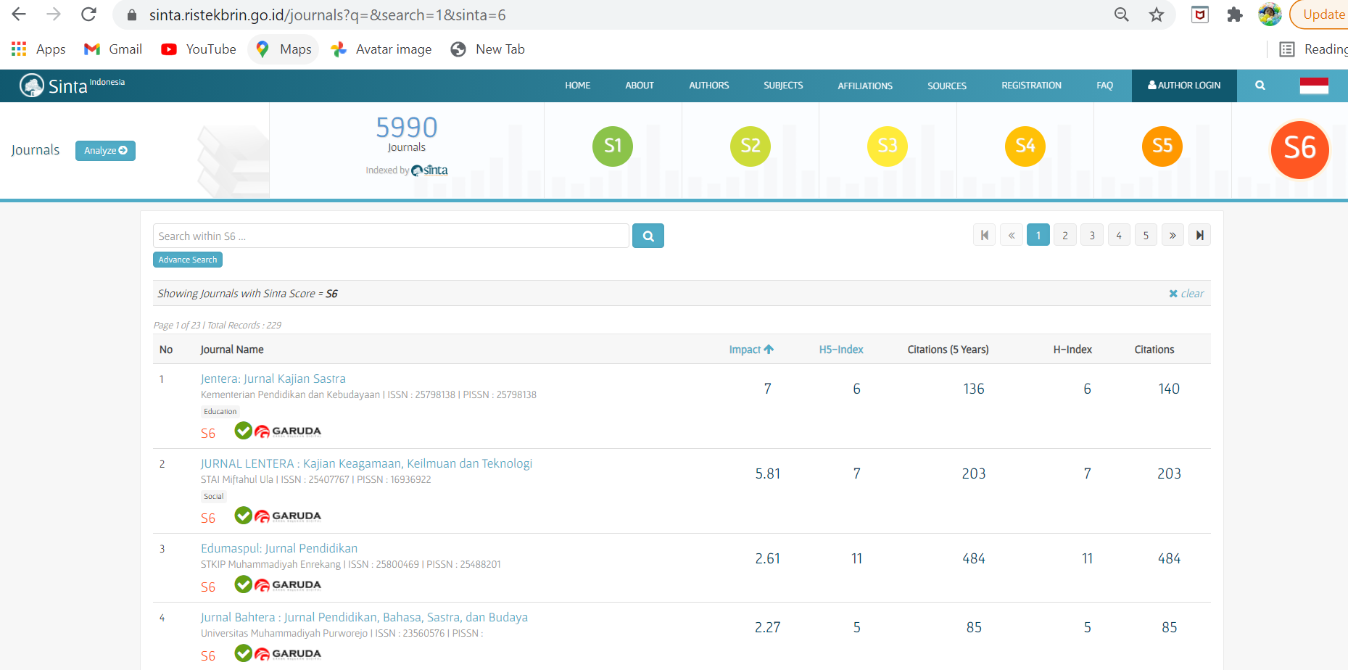

Slide 16
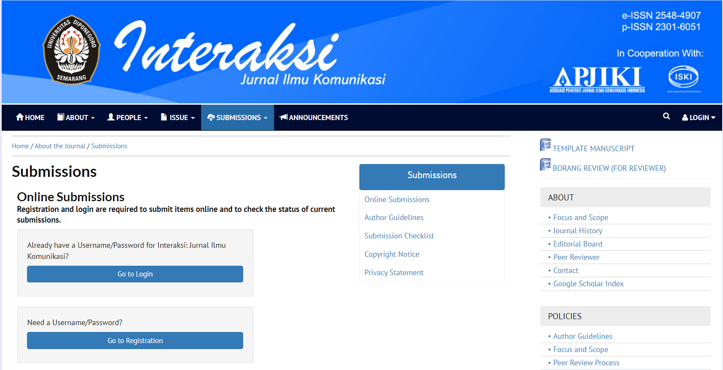

Slide 17
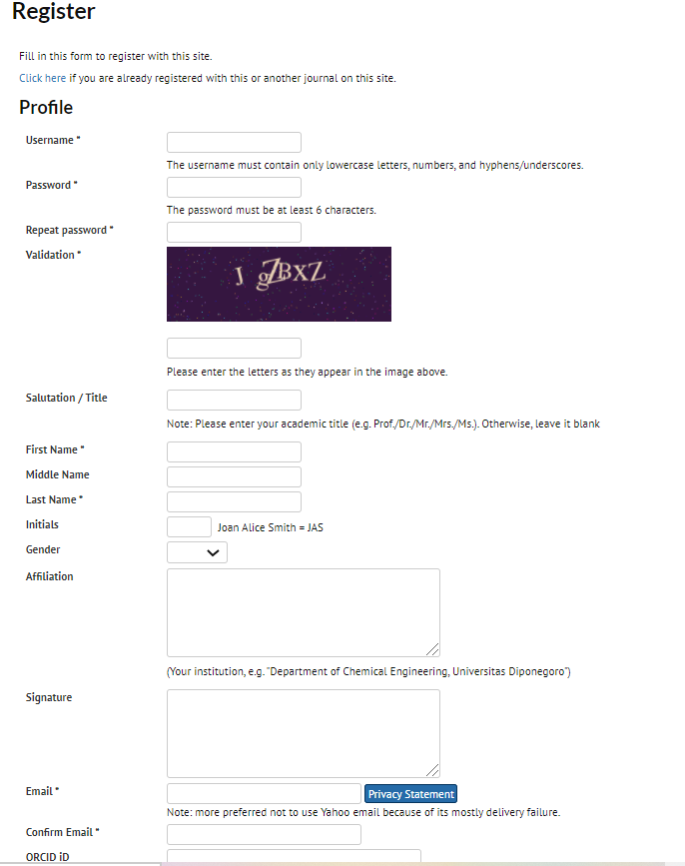
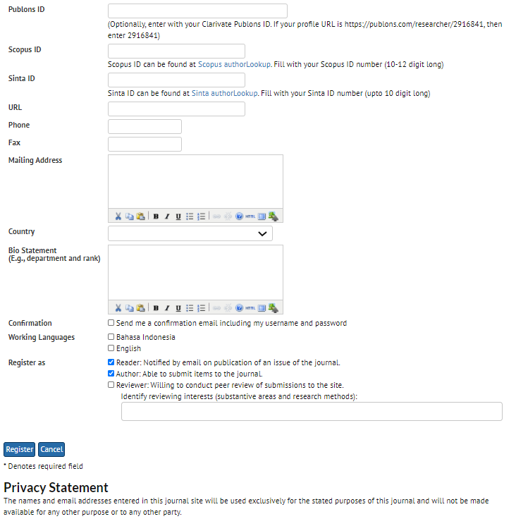

Slide 18
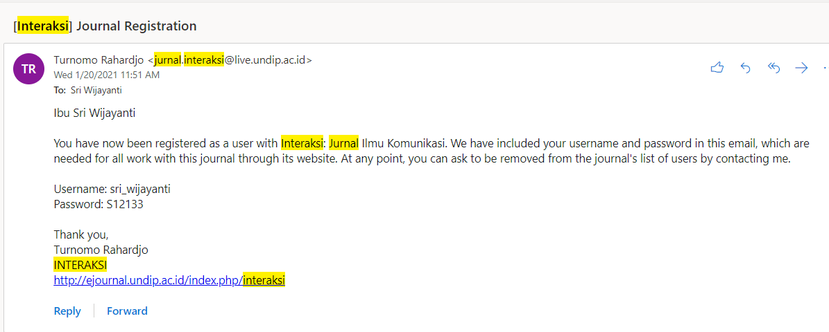

Slide 19
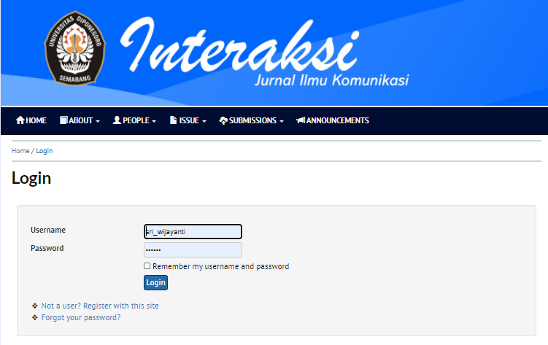
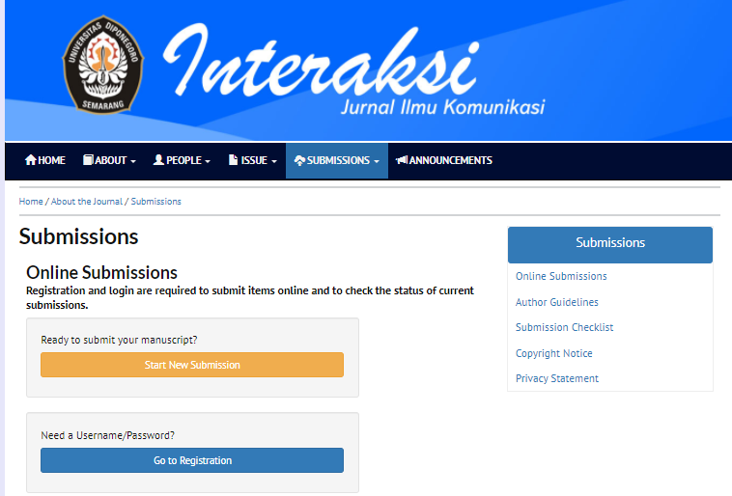

Slide 20
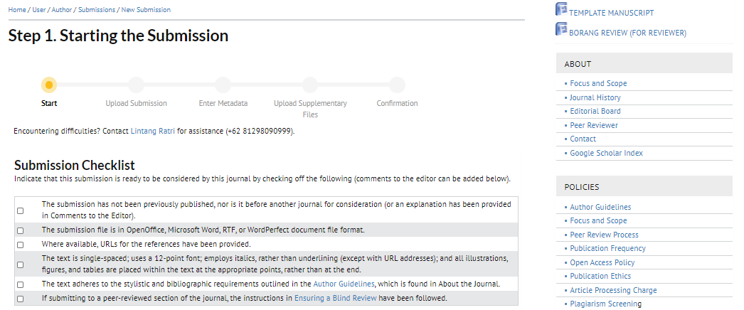

Slide 21
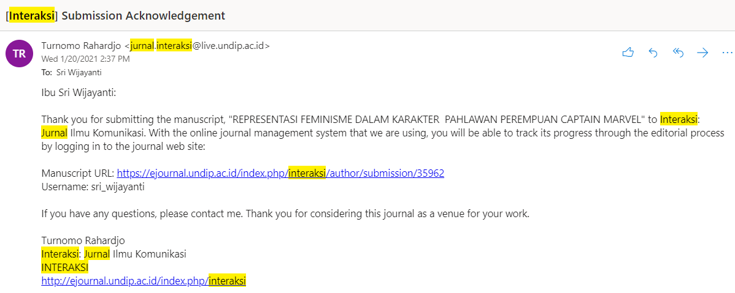

Slide 22
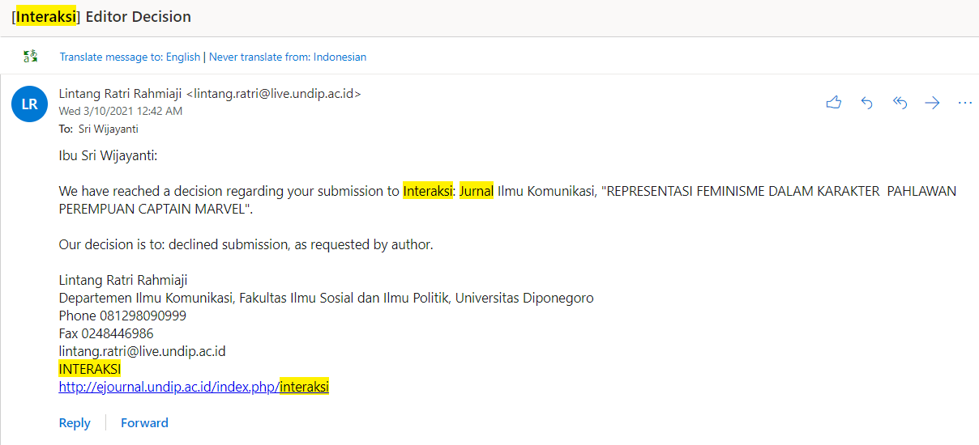

Slide 23
Penelitian, dengan metode yang tepat adalah satu-satunya jalan melihat kebenaran tentang dunia
Dengan penelitian, anda akan percaya bahwa dunia menjadi sangat menarik untuk dipelajari
Terima Kasih

